Slide 1







Архипелаг 2022: #НастоящееБудущее
Технологии, которые работают
Малыми силами к большим целям
«Ни один победитель не верит в случайность» -
Фридрих Ницше
https://pt.2035.university/project/malymi-silami-k-bolsim-celam?_ga=2.75242267.827170325.1656411850-2026127864.1653588751

Slide 2

Проблема
- недостаточное количество отечественных вариантов импортозамещения в части формирования семенного, племенного фонда;
- риски с поставкой нового импортного оборудования и техники, ремонтом существующего (в сезон может ремонтироваться до 30% от парка оборудования и техники);
- несовершенство существующих логистических и сбытовых цепочек (в т.ч. по поставкам продукции от мелких фермеров потребителям);
- невысокий уровень осведомленности предпринимателей о существующих мерах поддержки, льготных кредитных продуктах;
- недостаточное количество высокопрофессиональных кадровых ресурсов.

Slide 3
Решение
Создание комплексной системы, которая позволит:
- стимулировать отечественных производителей к возрождению «запущенных» направлений отраслей;
- информировать предпринимателей о возможностях отечественных производителей техники и оборудования;
- создать новые кооперационные цепочки между субъектами хозяйствования;
- своевременно информировать субъектов хозяйствования о существующих мерах поддержки, льготных кредитных продуктах;
- содействовать повышению квалификации кадров.

Slide 4
Продукт
Инструментом системы может стать электронная (цифровая) платформа для стимуляции производственных и логистических процессов, создания новых коммерческих цепочек и связей, информирования предпринимателей о возможностях, грантах, льготных кредитных продуктах.
Платформа будет включать в себя несколько подсистем: сбытовую, ресурсную (в плане поставки отечественного оборудования и техники, семян, скота и т.д.), информационную.
Целевая аудитория: предприниматели, работающие в сферах сельского хозяйства и пищевой промышленности.
Первоначально будет работать на Республику Крым и город Севастополь, в перспективе планируется вовлекать другие регионы.

Slide 5
Конкуренты
В 2022 г. на федеральном уровне и в регионах начали активно создаваться центры и платформы импортазамещения, сформированы дополнительные разделы на порталах МСП.рф и Мойбизнес.рф, на площадках закупок по 44-ФЗ и 223-ФЗ.
Крупные площадки: ЭТП Группы Газпромбанка; Сделано в России. Импортозамещение; «Свои технологии» и т.д.
В сфере информационной поддержки фермеров работают сайты Ассоциация крестьянских (фермерских) хозяйств и сельскохозяйственных кооперативов России (АККОР), рофильных министерств и ведомств.
Создаваемый сервис будет иметь преимущества за счет простоты подачи информации, размещения всех сервисов и возможностей в одном месте (на одной платформе).

Slide 6
Рынок
Указанное решение носит больше институциональный характер.
На полуострове на 01.01.2022 г. зарегистрировано более 4000 субъектов хозяйтвования, работающих в выбранных сферах.
Оборот организаций по указанным отраслям в Республике Крым – 0,5% (48,5 млрд.руб.), в г.Севастополе – 1% (3,98 млрд.руб.) от общего оборота предприятий.
Планируется расширяться на всю территорию РФ, а это более 50000 предприятий.
Развитие фермерства особенно актуально для РФ, в которой преобладают в основном крупные и средние предприятия.

Slide 7
Бизнес-модель
Проект делает упор на институциональную составляющую, финансирование рабочего портала возможно за счет бюджетного гранта. Первоначальный сайт(/ы) делаются на бесплатной платформе.
В перспективе, монетизация может быть за счет частной рекламы, публикации новостей и т.д.
Затраты для запуска и работы в 1 год слайда)
№ п./п. | Направление вложений | Ед.изм. | Значение
1 | Сервер | руб. | 42000
2 | Домен | руб. | 14400
3 | Хостинг | руб. | 7200
4 | Разработка интерактивной платформы | руб. | 100000
7 | Представительсие расходы | руб. | 60000
8 | Прочие расходы | руб. | 16400
Х | Всего расходов | руб. | 240000
Финансирование проекта может осуществляться за счет краудсорсинга, господдержки, грантов, венчурных инвестиций и т.д.

Slide 8
Текущие результаты
Разработана концепция проекта.
Сформирована предварительные договоренности с отдельными институциональными партнерами (Общественный представитель Агентства стратегических инициатив в г.Севастополе, Общественный совет при Департаменте экономического развития города Севастополя, проект «Предпринимательство» СРО ВПП «Единая Россия») о развитии и поддержке проекта.
Сформирован предварительный перечень товаров/оборудования/ материалов/изделий/комплектующих, в которых заинтересованы субъекты хозяйствования из сфер сельского хозяйства и агропромышленного комплекса.

Slide 9
Планы развития
Первоначально на бесплатном ресурсе будет создан пробный вариант сайта (/ов). На ресурсе (/ах) будет опробован функционал, а также проверена актуальность (/потребность) в каждом из элементов платформы.
По результатам проверки гипотез (вариантов) будет принято об итоговом функционале цифровой платформы.
Затем будет разработана комплексная платформа с использованием платных инструментов.
После наполнения пользователями будет запущена платная часть (проведена монетизация).

Slide 10

Интеллектуальная собственность
Что есть, кто владеет? Что делаем дальше, на каких рынках, за чей счёт?
(удалить это после заполнения слайда)
Указанную платформу не планируется патентовать.
В перспективе, после отладки платформы, ее возможно передать профильному органу исполнительной власти.

Slide 11

Предложение для Партнера
Финансирование проекта может осуществляться за счет краудсорсинга, господдержки, грантов, венчурных инвестиций и т.д.
Портал будет актуален как федеральным/региональным органам исполнительной власти, так и профильным ассоциациям/ организациям поддержки предпринимателей.

Slide 12

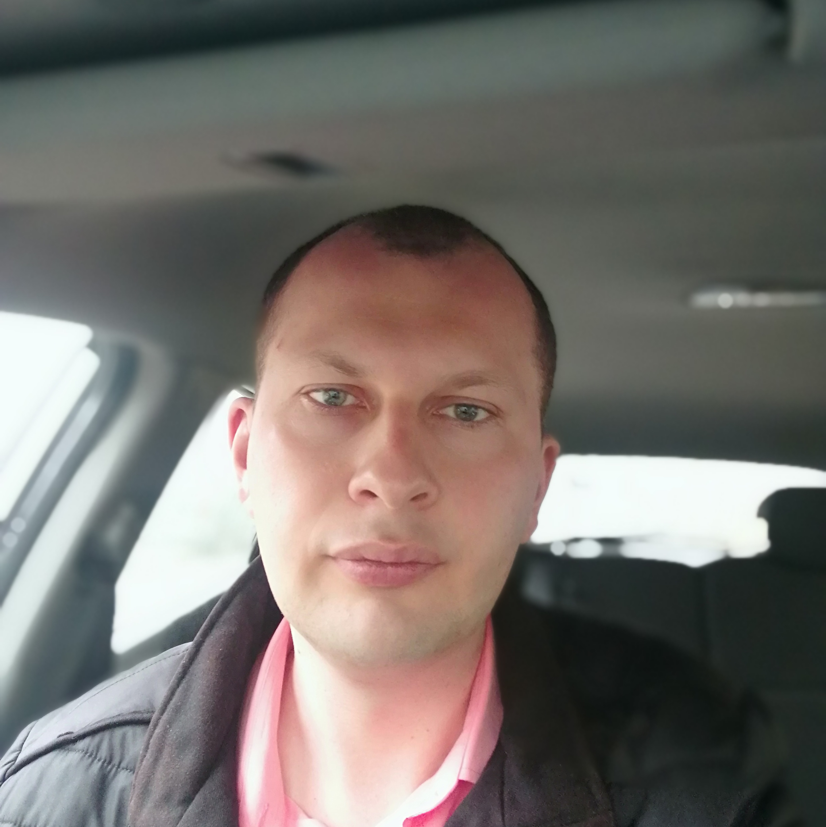
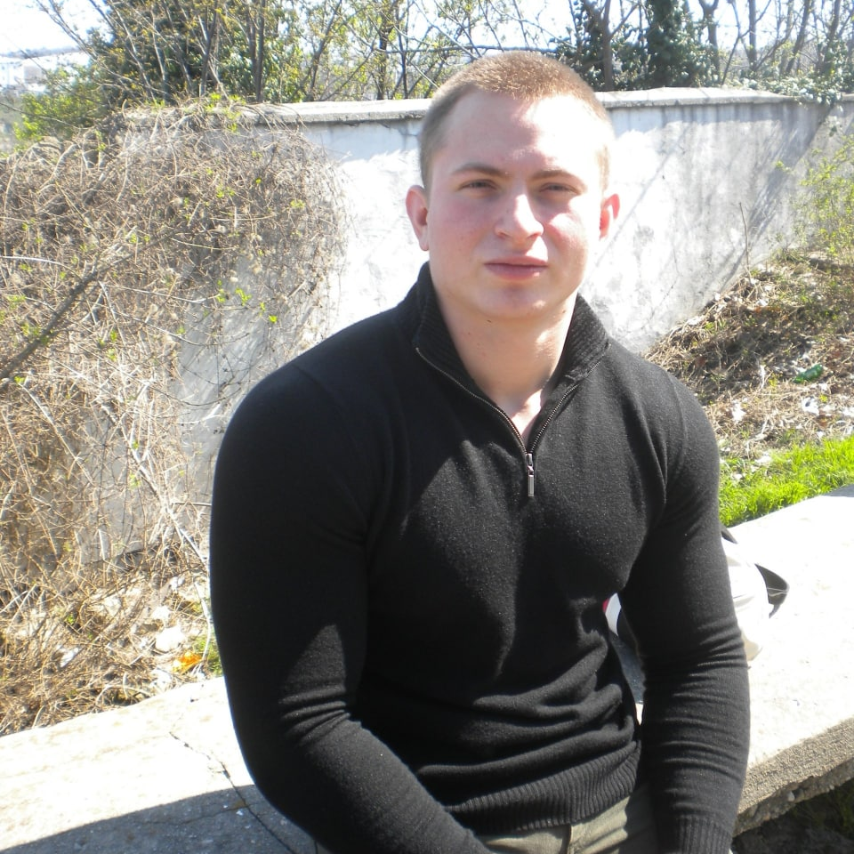
Команда
Шевченко Евгений
Викторов Денис
Инициатор проекта
Общая координация проекта, формирование договоренностей
Техническое сопровождение

Slide 13

Архипелаг 2022: #НастоящееБудущее
Контакты
Технологии, которые работают
Телефон | +7 (978) 712-51-17
email | evgeniyshevch@mail.ru

